Slide 1
Сервисы для исследовательской работы в школе и библиотеке
Орешко Марина Анатольевна,
Мурманск

Slide 2
Исследование
Проблема
Сбор материала
Обобщения, выводы
Представление результатов

Slide 3
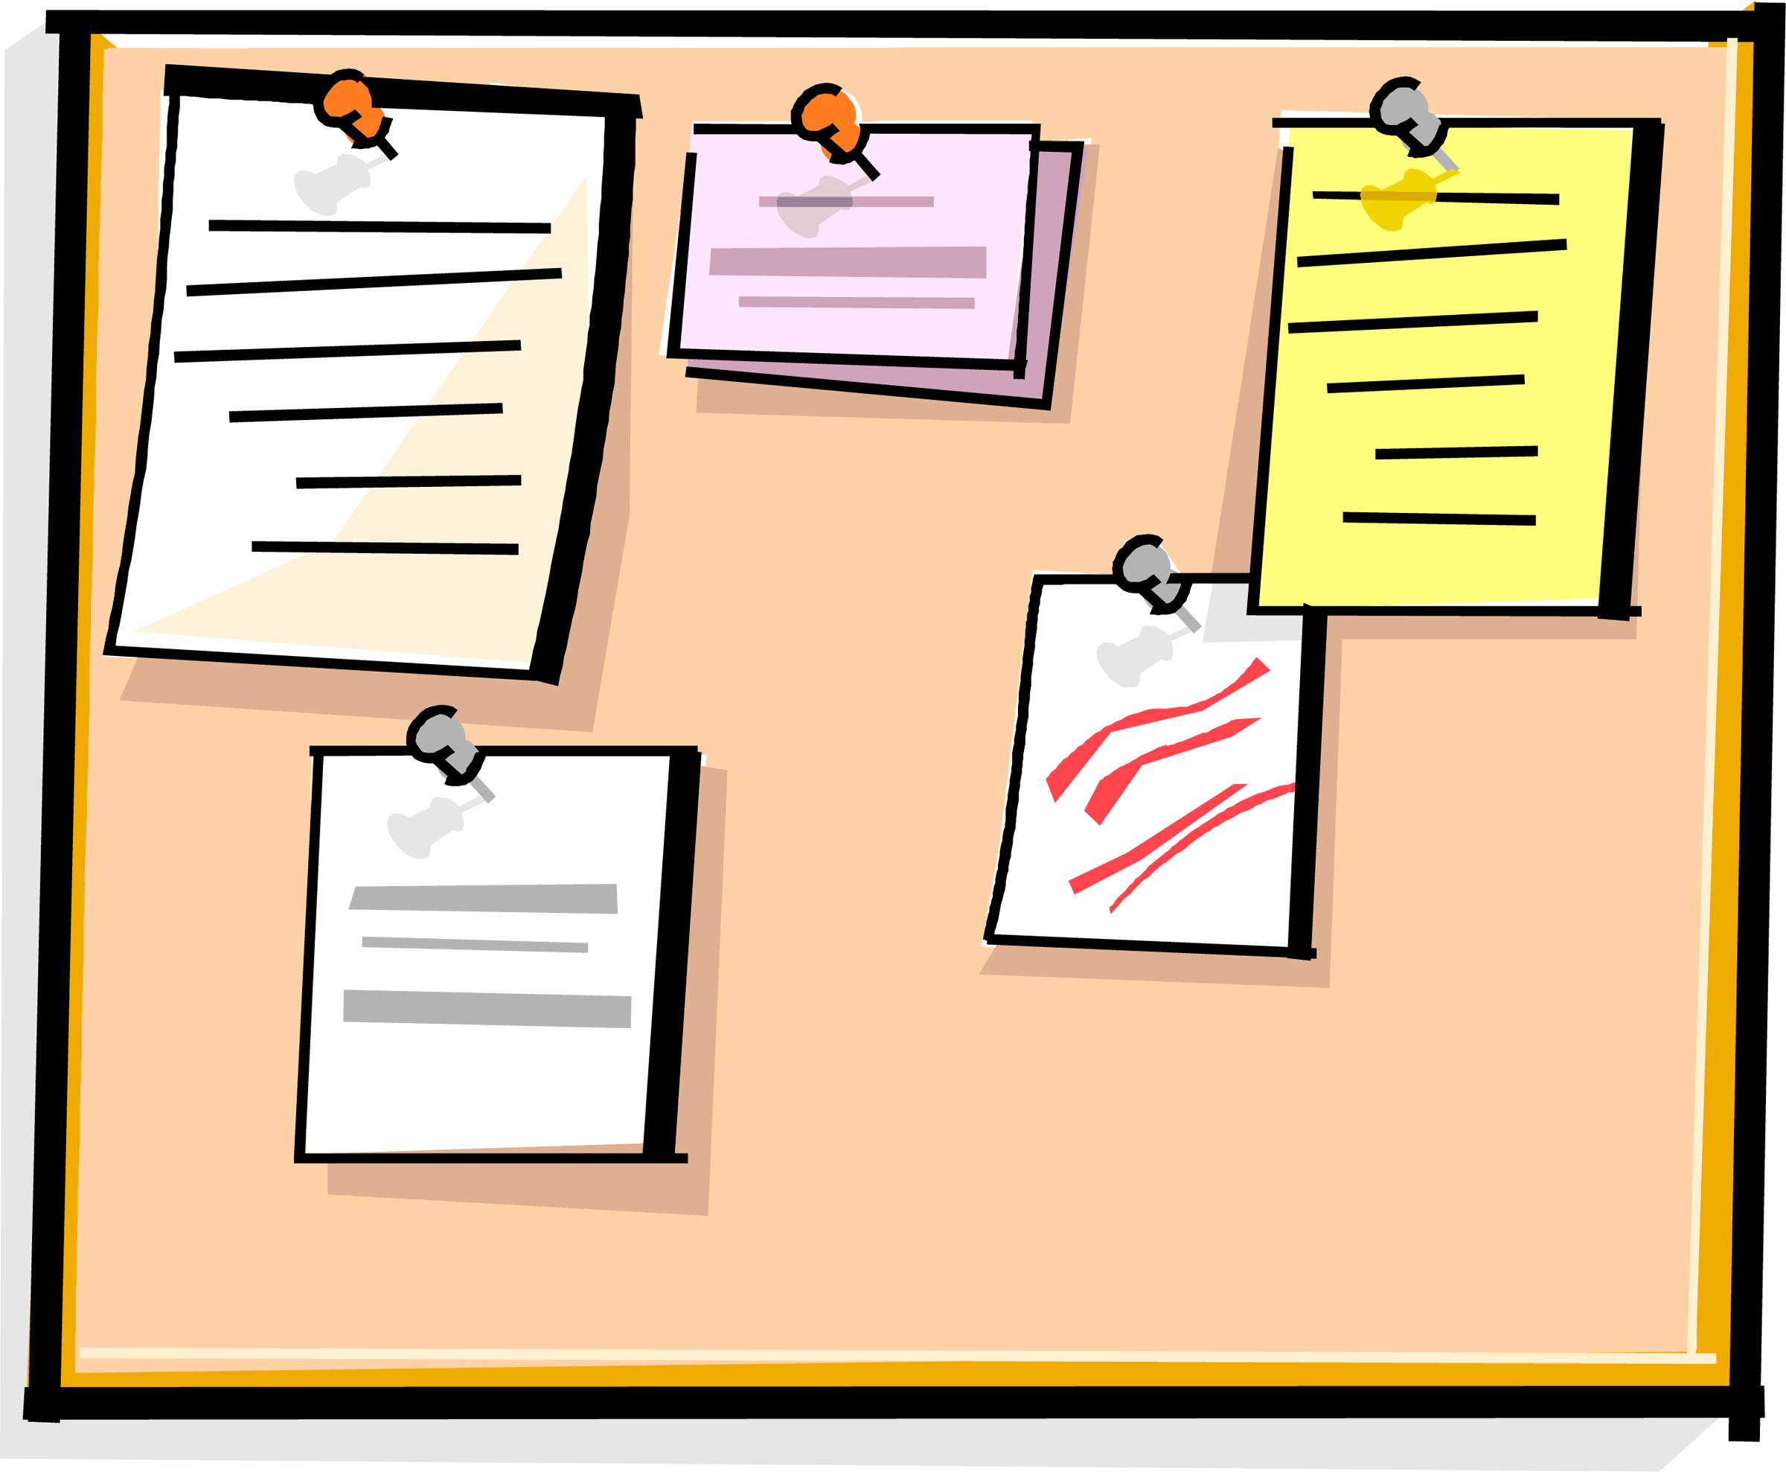
Работа над проблемой, сбор материала
Виртуальная доска

Slide 4
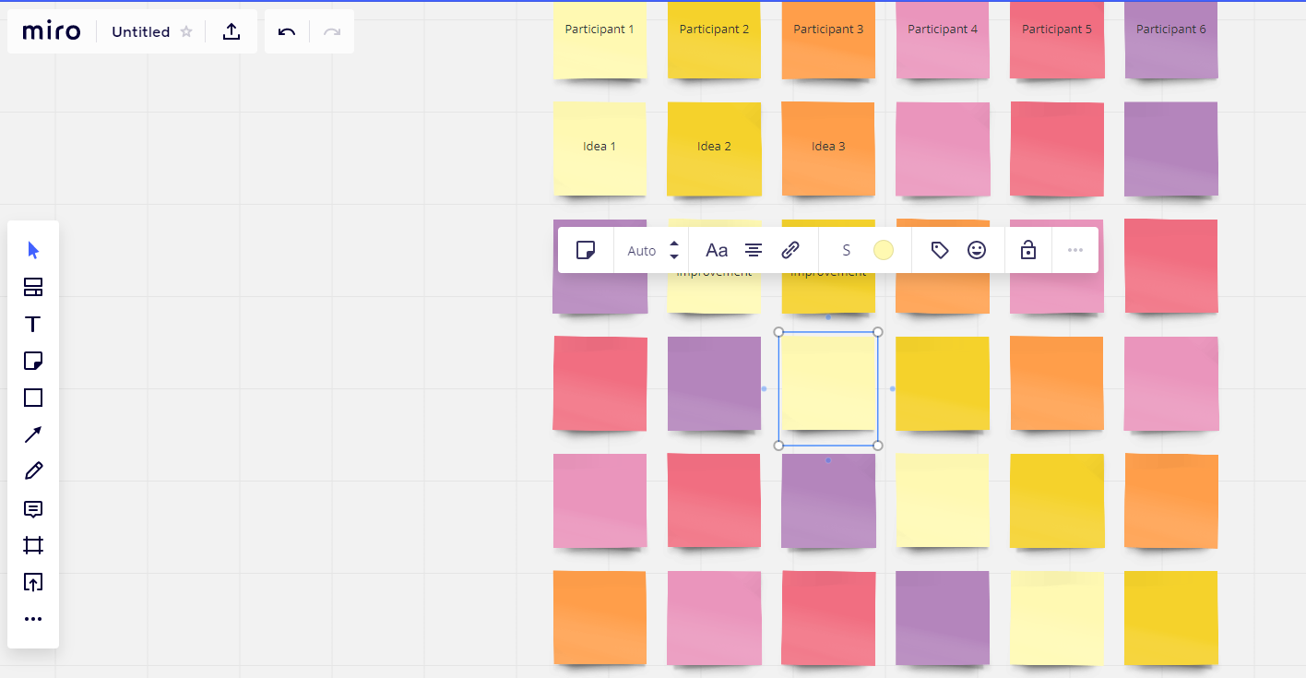
Miro
Обучалка

Slide 5
Miro

Slide 6
Padlet
Обучалка
Пример

Slide 7
LinoIt
Обучалка
Пример

Slide 8
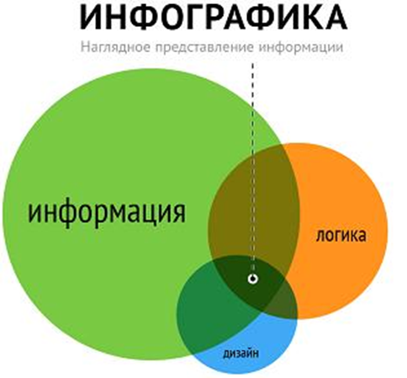
Обобщение собранных данных
Инфографика

Slide 9
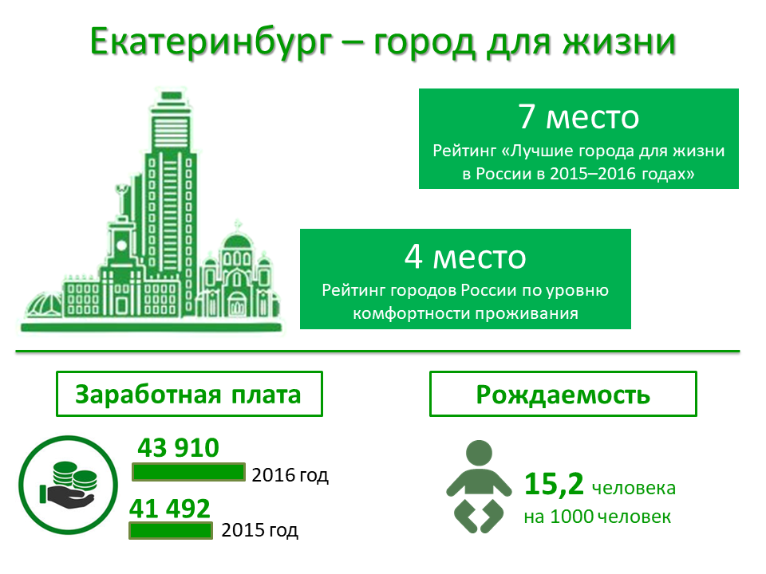
Инфографика в стиле PowerPoint

Slide 10
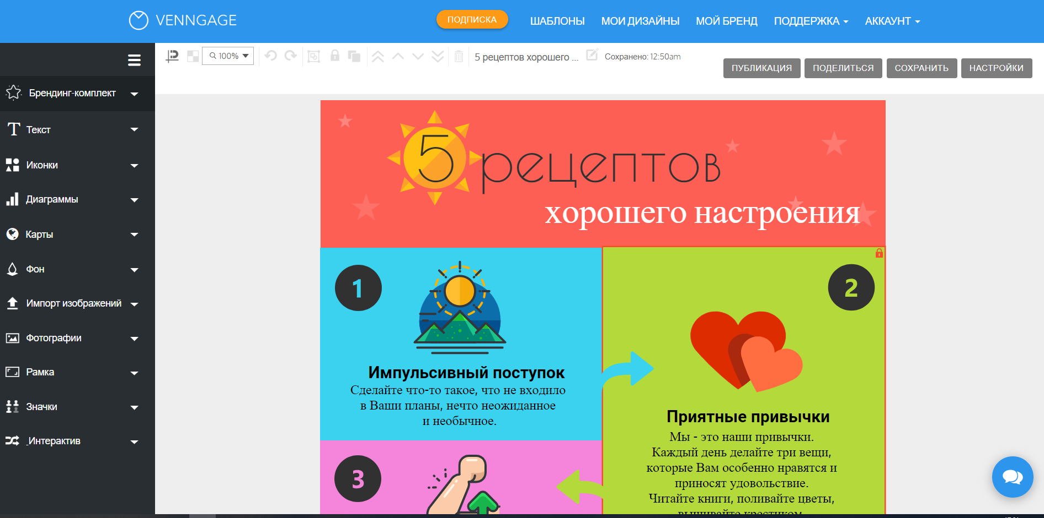
Venngage
Более 100 шаблонов
Обучалка
Пример

Slide 11
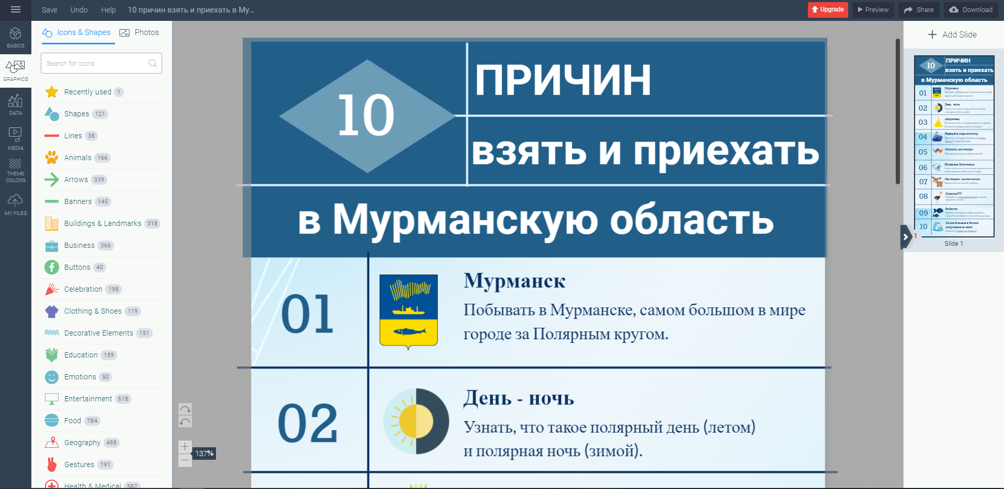
Visme
Бесплатно –
16 шаблонов
Обучалка
Пример

Slide 12
Genial.ly
Бесплатно –
30 шаблонов
Обучалка
Пример

Slide 13
Ментальные карты

Slide 14
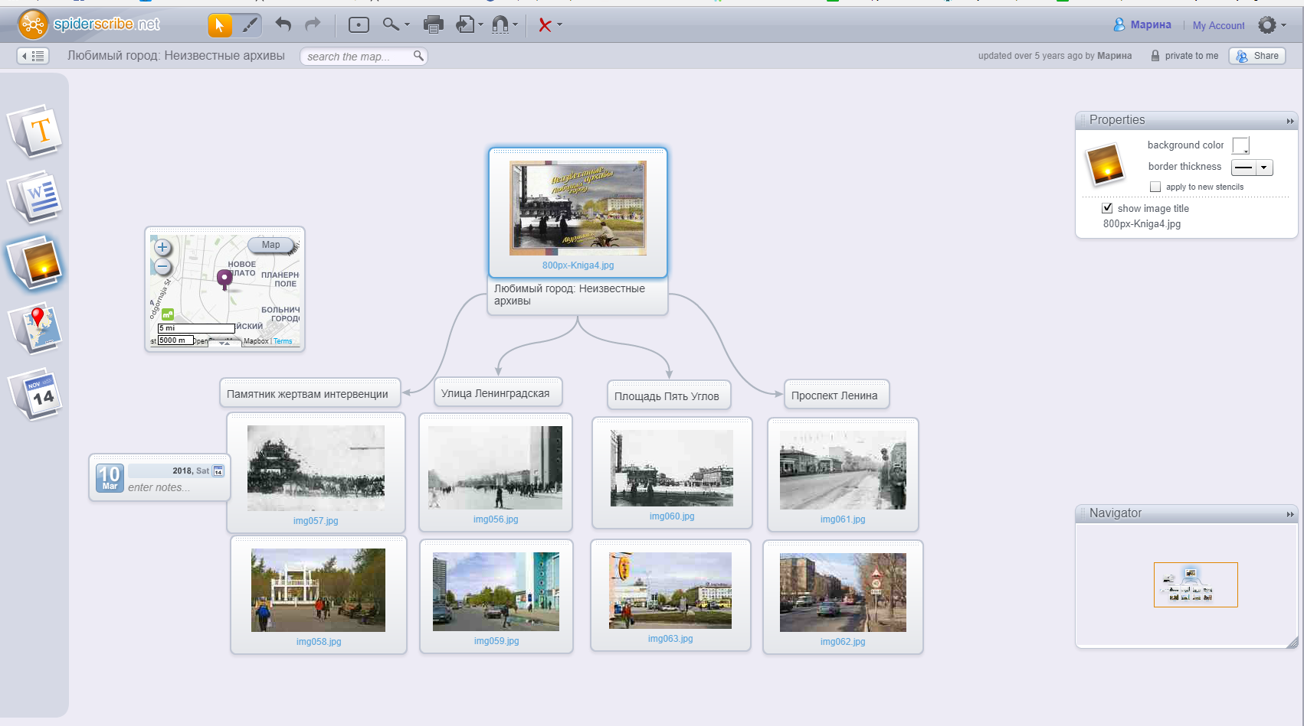
SpiderScribe
Обучалка
Пример

Slide 15
Mindmeister
Бесплатно - до 3 интеллект-карт
Обучалка
Пример

Slide 16
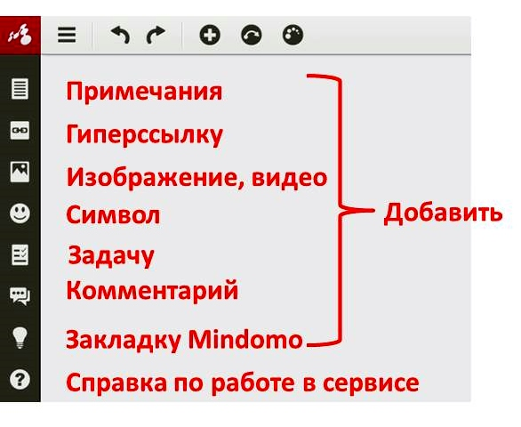
Mindomo
Бесплатно - 3 ментальные карты
Обучалка
Пример

Slide 17
Ленты времени
Представление информации

Slide 18
TimeToast
Обучалка
Пример

Slide 19
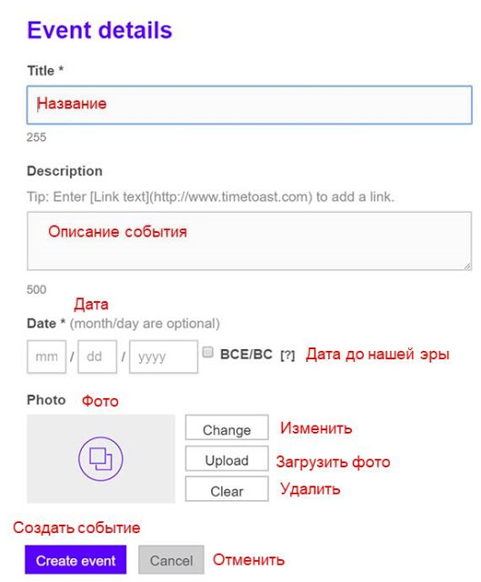
TimeToast

Slide 20
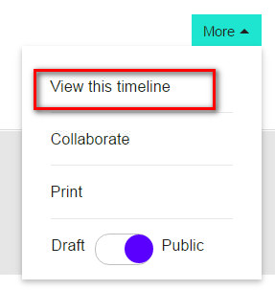
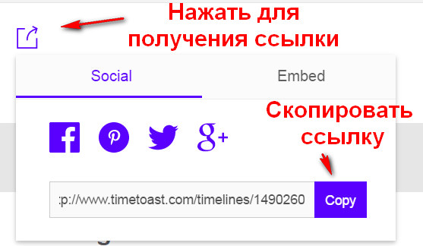
TimeToast

Slide 21
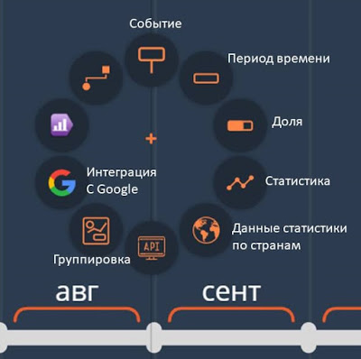
TimeGraphics
Событие
Период времени
Доля
Статистика
Обучалка
Пример

Slide 22
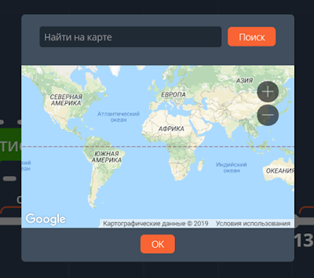
TimeGraphics

Slide 23
TimeGraphics

Slide 24
Tiki-Toki
Обучалка
Пример

Slide 25
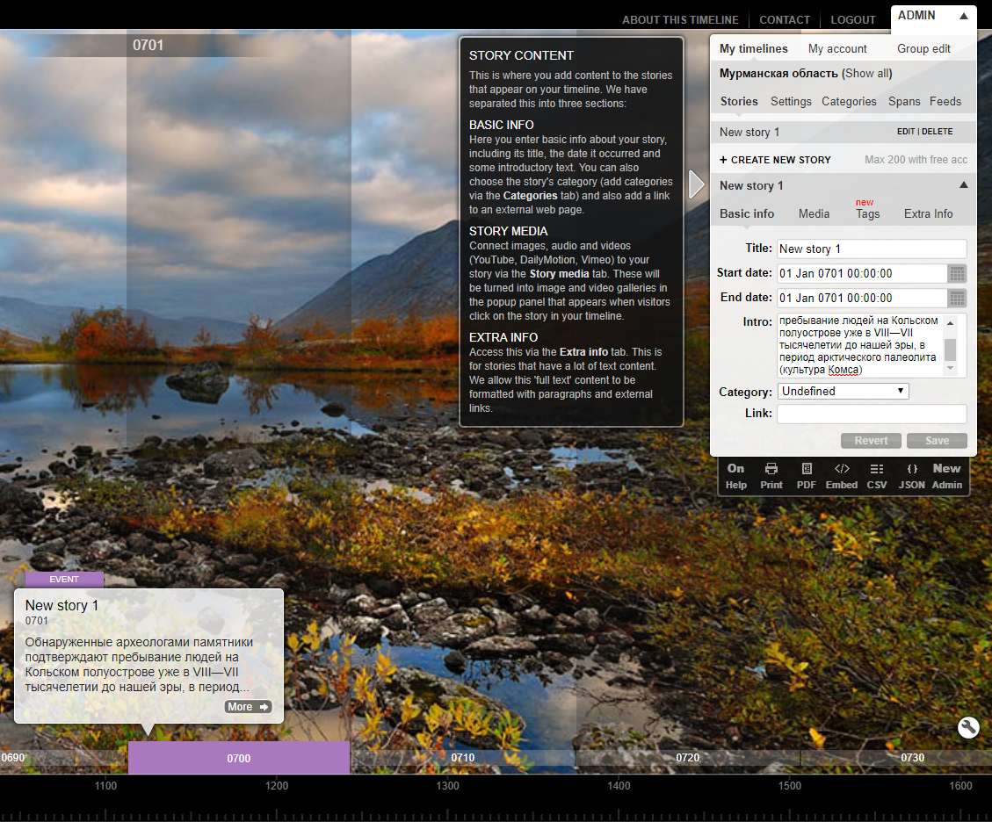
Tiki-Toki

Slide 26
Виртуальные маршруты
Представление информации

Slide 27
Google Maps
Обучалка
Пример

Slide 28
Google Maps

Slide 29
Google Maps

Slide 30
Google Maps

Slide 31
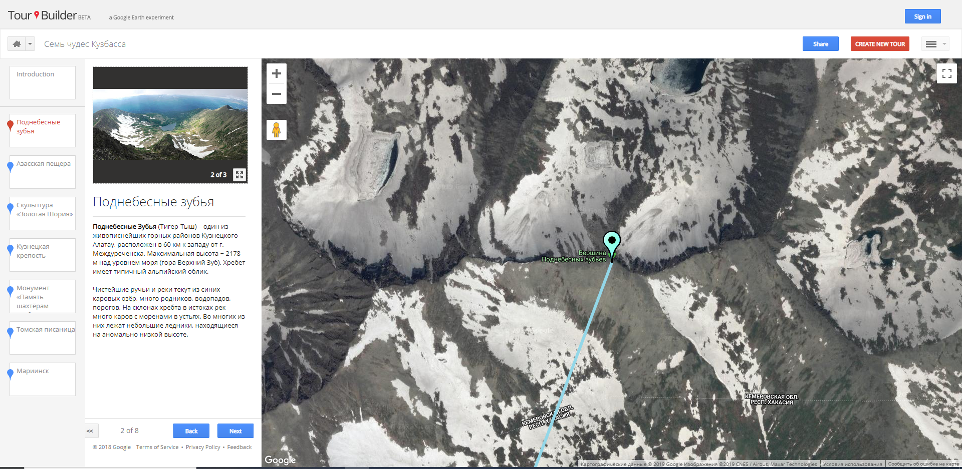
Tour Builder
Обучалка
Пример

Slide 32
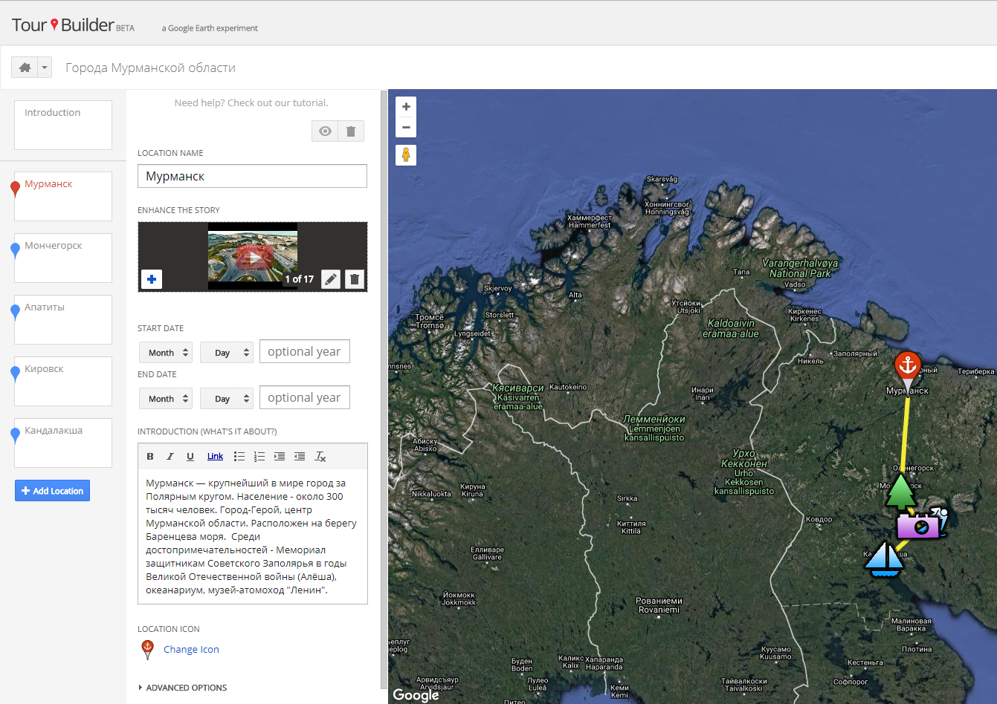
Tour Builder
Описание события
Добавить
изображения

Slide 33
StoryMap
Обучалка
Пример

Slide 34
StoryMap

Slide 35
Лонгриды
Представление информации

Slide 36
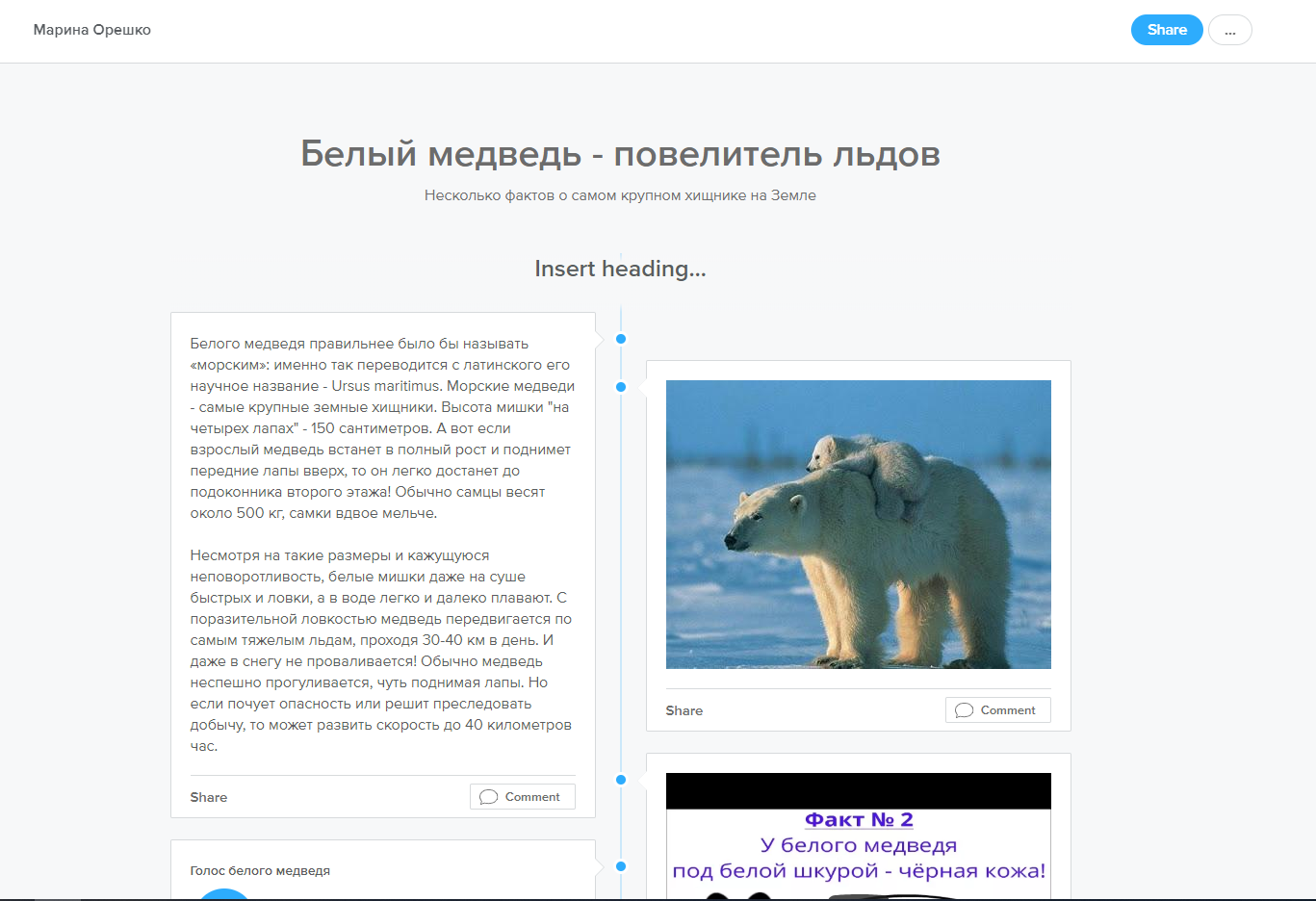
Sutori
Демо-версия – 14 дней
В лонгрид можно добавить:
Тексты
Фотографии
Аудио
Видео
Опросы
Ссылки
Форум
Встраиваемые объекты
Обучалка
Пример

Slide 37
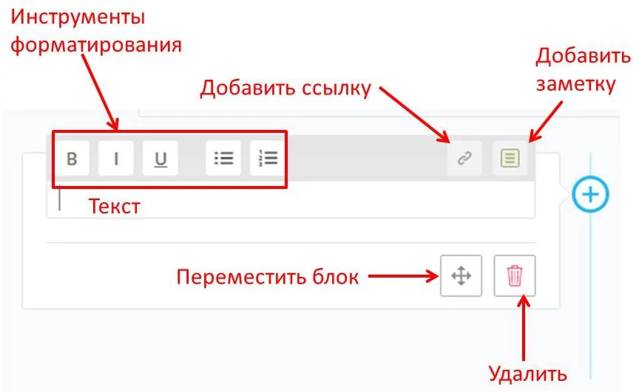
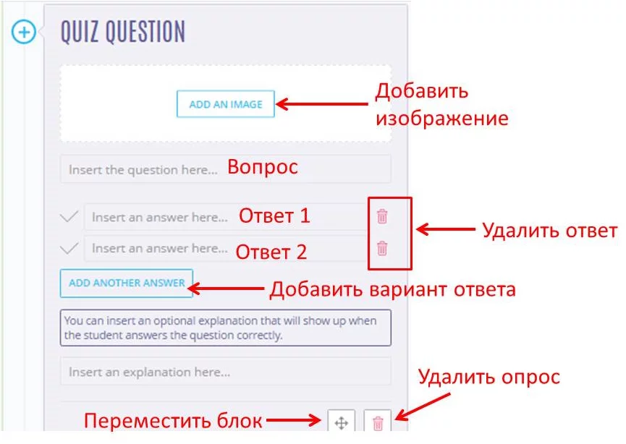
Sutori
Текстовый блок
Викторина

Slide 38
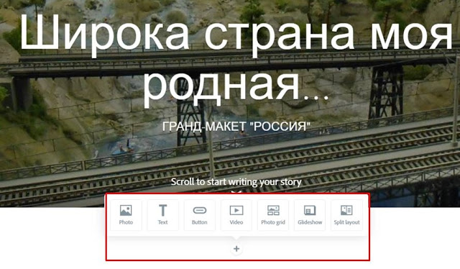
Adobe Spark
Обучалка
Пример

Slide 39
Adobe Spark

Slide 40
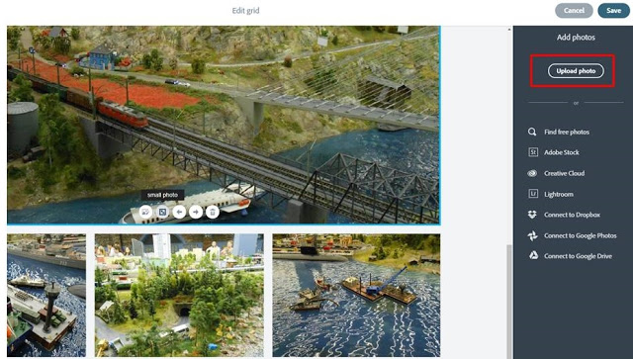
Adobe Spark

Slide 41
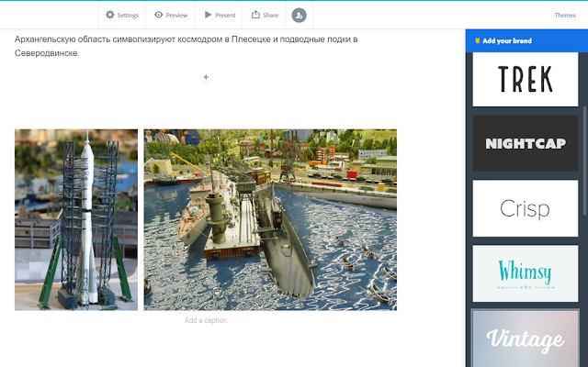
Adobe Spark

Slide 42
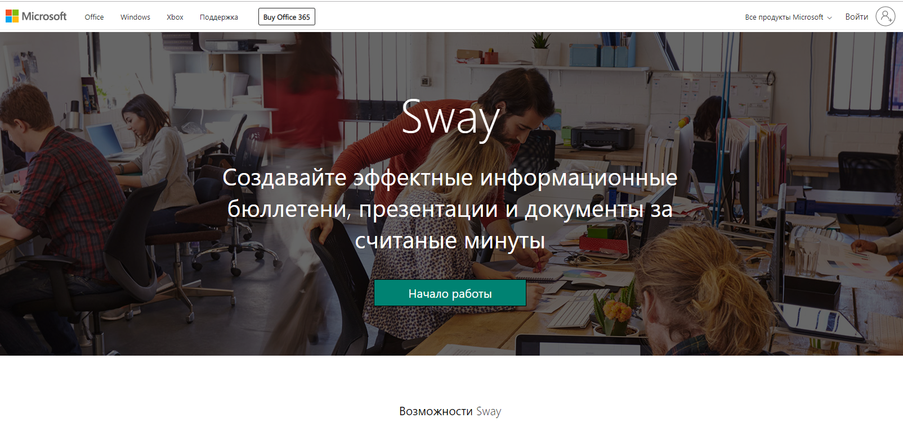
Sway
Обучалка
Пример

Slide 43
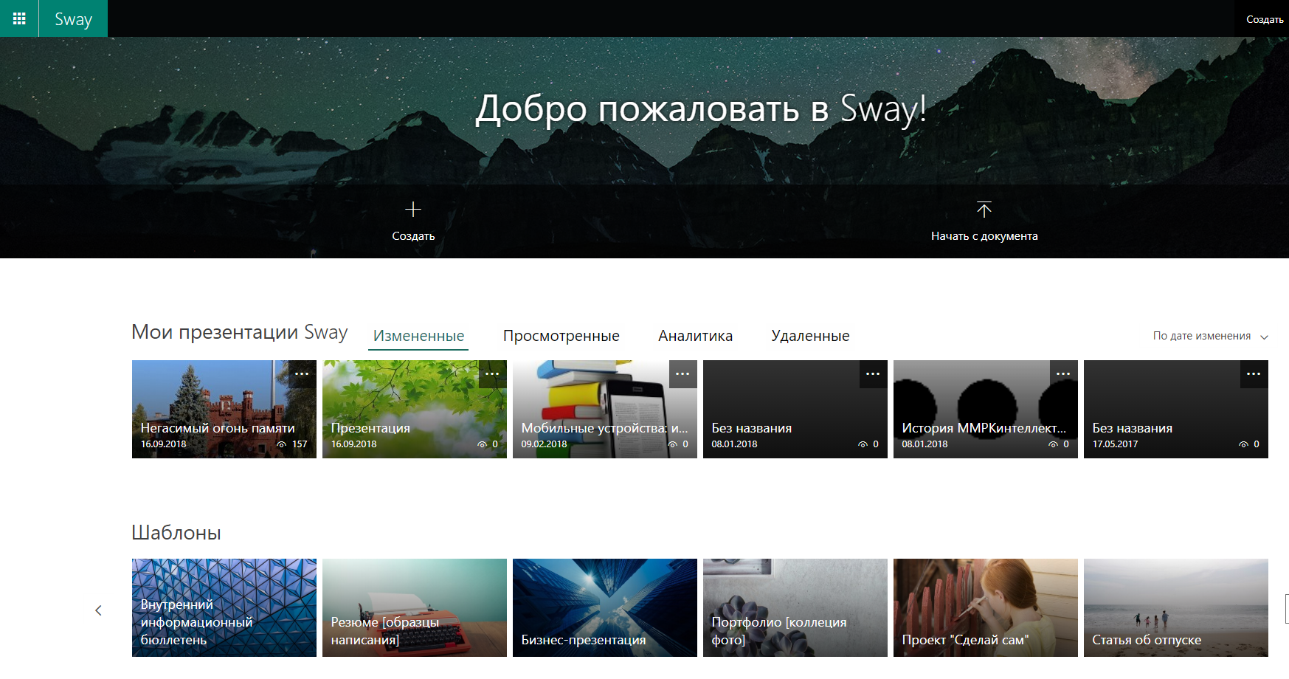
Sway

Slide 44
Sway

Slide 45
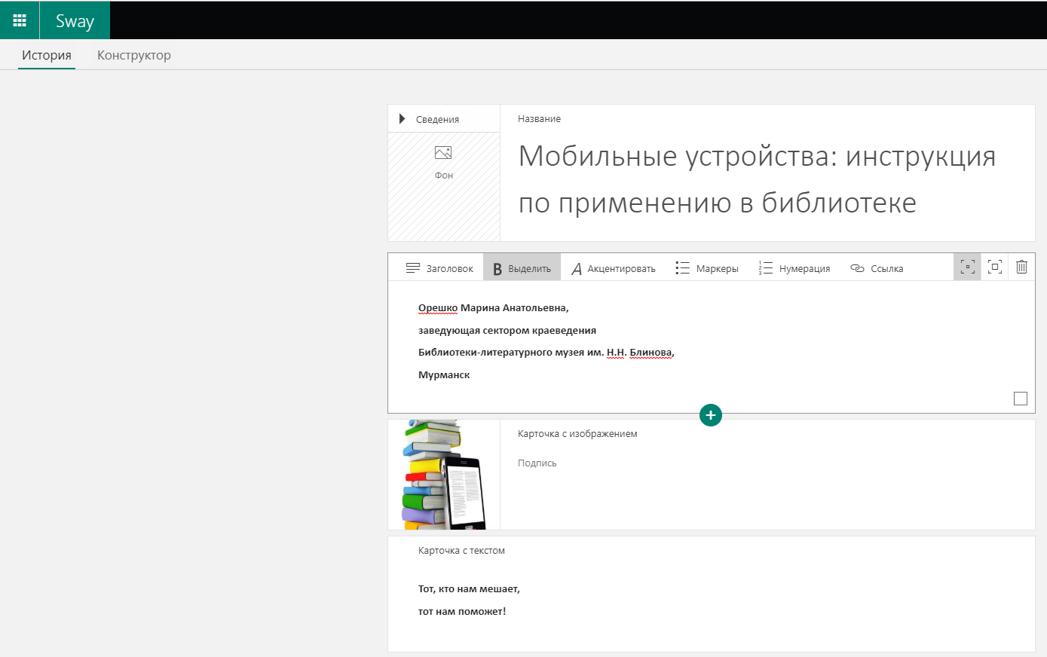
Sway

Slide 46
Sway

Slide 47
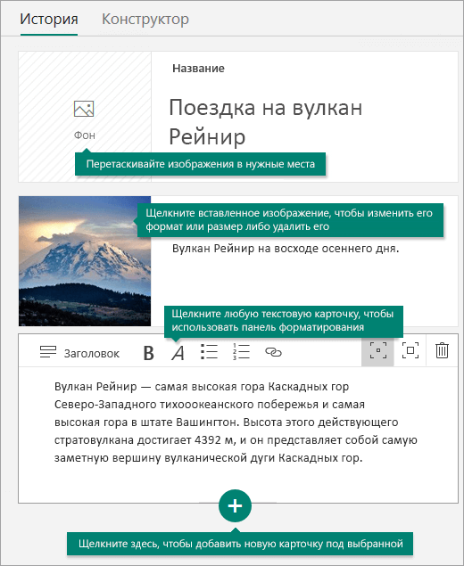
Sway

Slide 48
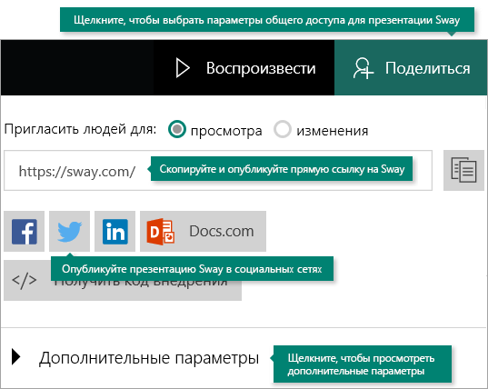
Sway

Slide 49
Орешко Марина Анатольевна
oreshko_marina@mail.ru
Блог «Роза ветров. Север»
murmansk-nordika.blogspot.ru
Группа «ИКТ-мастерилки для педагогов и библиотекарей»

